Slide 1
10954－Add All
★★☆☆☆
題組：Problem Set Archive with Online Judge
題號：10954－Add All
解題者：吳祥勛
解題日期：2018年3月22日
題意：有n個數 (2 ≤ n ≤ 5000)的數列S ,每次從S取出兩數，然後把它們的和放回數列，直到剩下一個數。
每次操作的cost等於刪除的兩數之和，求最小cost和。

Slide 2
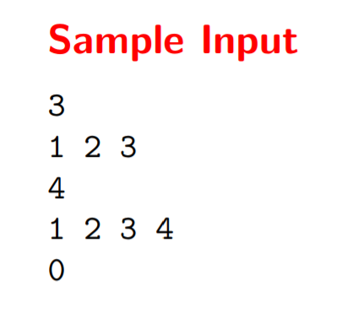
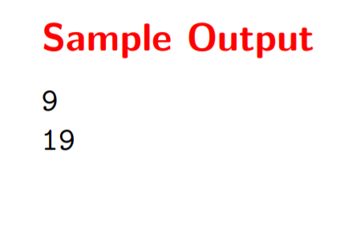
題意範例：
1 , 2 , 3
1 + 2 = 3, cost = 3
3 , 3
3 + 3 = 6, cost = 6
Total = 3 + 6 = 9

Slide 3
解法：先將數列中最小的兩數加起來放回數列中,兩數和是這次操作的cost,做到數列只剩一個數為止。所有cost和就是解答，
可以用heap sort O(nlogn)或priority_queue。
解法範例：將數列排序
5 , 4 , 3 , 1 , 2 => 1 , 2 , 3 , 4 , 5
1 + 2 = 3 , cost = 3
3 , 3 , 4 , 5
3 + 3 = 6 , cost = 6
4 , 5 , 6
4 + 5 = 9 , cost = 9
6 , 9
6 + 9 = 15, cost = 15
15
ans = 3 + 6 + 9 + 15 = 33
討論：Huffman tree , heap sort O(nlogn)

